Slide 1
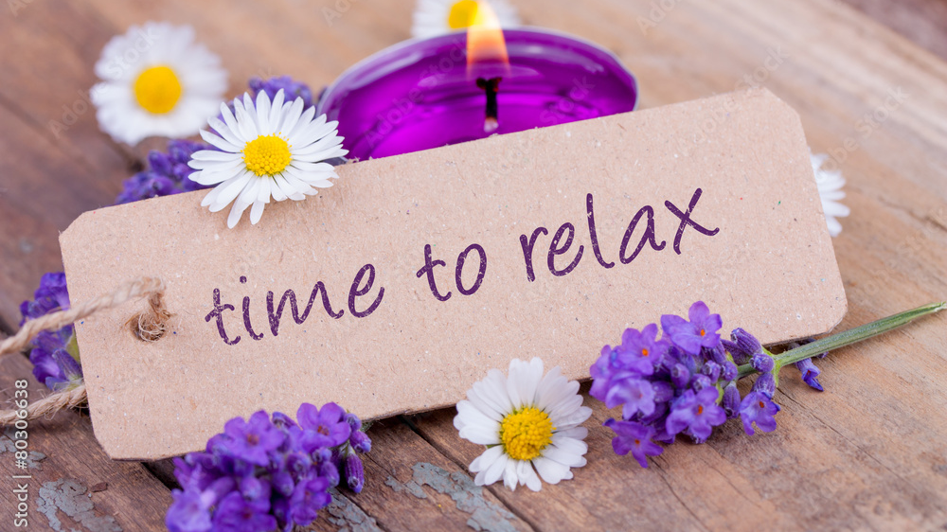
Dipl. psiholog Nizama Drljević

Slide 2
Marneta Viegas je 2001. godine osnovala Relax kids program jer je primijetila je pogoršanje dječije koncentracije i ponašanja.
Cilj programa je naučiti djecu djelotvornim tehnikama opuštanja, svjesne pažnje i kontrole stresa na zabavan i kreativan način.
Relax kids program je međunarodno priznat i nagrađivan program iz oblasti mentalnog zdravlja.
Uspješno se koristi u preko milion domova i škola širom svijeta.
Relax kids koristi jedinstvenu metodu od 7 koraka da dovede djecu sa visokog nivoa energije i stresa u stanje opuštenosti, što pozitivno utiče na mentalno i emocionalno zdravlje djece.
Namijenjen je za sve uzraste (djecu i odrasle), kroz prilagođene tematske radionice.
Radionice realiziraju licencirani Relax kids treneri/ce.

Slide 4
POKRET – žirafin vrat, hod po perju, zvijezda...
IGRA- Kišni ples, zgazi svoje brige, semafor...
ISTEZANJE- Moćna planina, visoko drvo, sunce...
OSJETI- Leptir masaža, kišne kapi, slikanje...
DISANJE- topla čokolada, puhanje balona, pero...
VJERUJ- Magično gledalo, afirmacijske kartice, baloni
OPUSTI SE- Relaksacija kroz vizualizaciju: zauzeti ugodan opuštajući položaj, u potpunosti opustiti tijelo, pustiti laganu muziku i pročitati vizualizaciju tihim i nježnim glasom.
AKTIVNOSTI

Slide 5
ANTISTRES VJEŽBE DISANJA Duboko/trodjelno joga disanje
Predstavlja osnov za sve ostale vježbe disanja.
Trodjelno disanje – stomak, grudni koš, ključne kosti
Smiruje um i omogućava korištenje punog kapaciteta pluća kada se radi redovno i pravilno.
Uči nas da razlikujemo disanje u stomak od disanja u grudni koš.
Jako je korisno vježbu raditi ujutro.

Slide 6
BRAHMARI PRANAYAMA/ ZUJANJE PČELA
Ovom tehnikom se intoniraju zvukovi koji podsjećaju na zujanje pčela.
Prilikom izdisaja zatvorenih usta proizvodimo zvuk “m-m-m”
Umiruje i liječi nervni sistem, pomaže u kontroli bijesa (ublažava ljutnju), pomaže kod problema sa grlom, poboljšava glas.
Ljekovita tehnika.

Slide 7
NAIZMJENIČNO DISANJE
Odlična je kao antistres tehnika,
Pročišćava nervni sistem,
Balansira lijevu i desnu hemisferu mozga,
Pomaže kod nesanice,
Predstavlja odličnu pripremu za meditaciju.

